Slide 1


Cloud-Pizzasystem
Simon Biewald
Erik Schippmann
Lennard Rudolph
Pizzabild von tohamina auf Freepik
Notes:
Lennard

Slide 2
Agenda
Demonstration Pizzasystem
Zielstellung
Architekturentwurf
Deployment
Bewertung

Slide 3
Demonstration CloudPizza

Slide 4
Zielstellung
Notes:
Erik

Slide 5
Zielstellung
Funktionierendes Kubernetes-Cluster in einem Cloudprovider
Beispielapplikation Pizzasystem mit einigen Microservices
Vorgaben
K8s-Distribution: kubeadm / k3s
Cloudprovider: Azure
IAC-Tool: Terraform

Slide 6
Architekturentwurf

Slide 7
Architekturentwurf
2 VMs
3 Microservices
Bestellservice
Produktservice
Lieferantenservice
Nötige Support-Infrastruktur

Slide 8
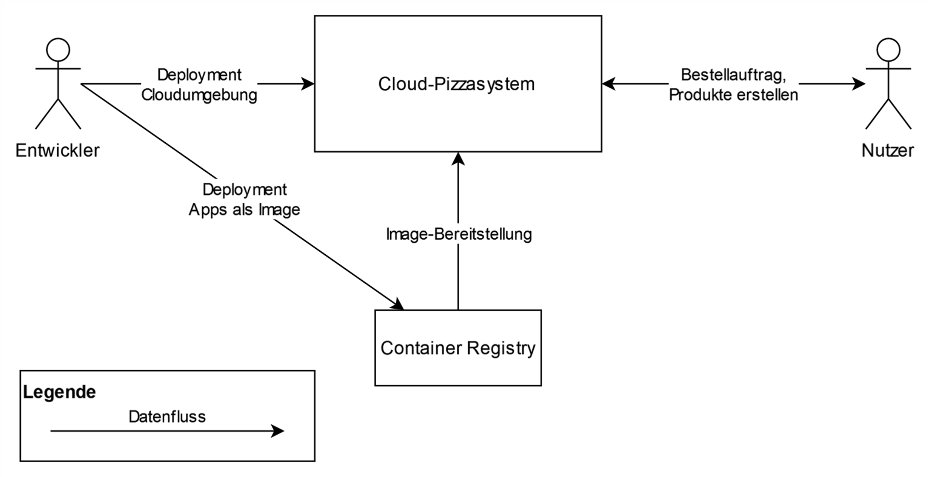
Architekturentwurf – Kontextsicht
Notes:
Erik

Slide 9
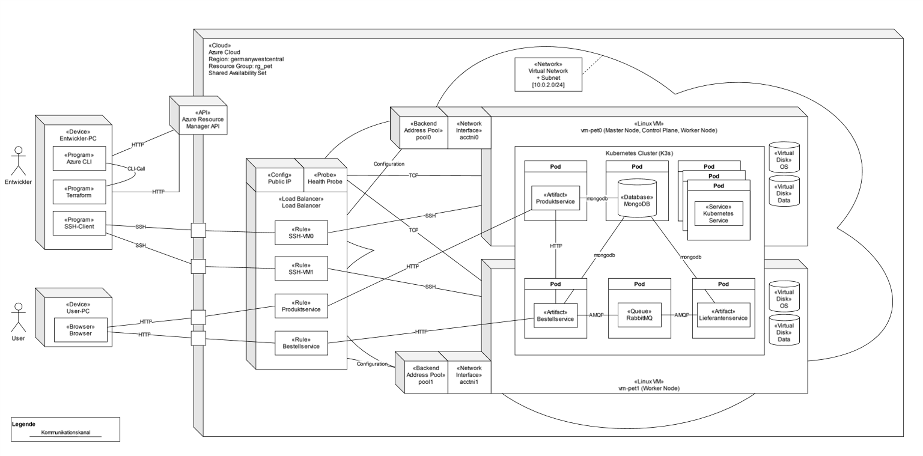
Architekturentwurf – Verteilungssicht
Notes:
Lennard

Slide 10
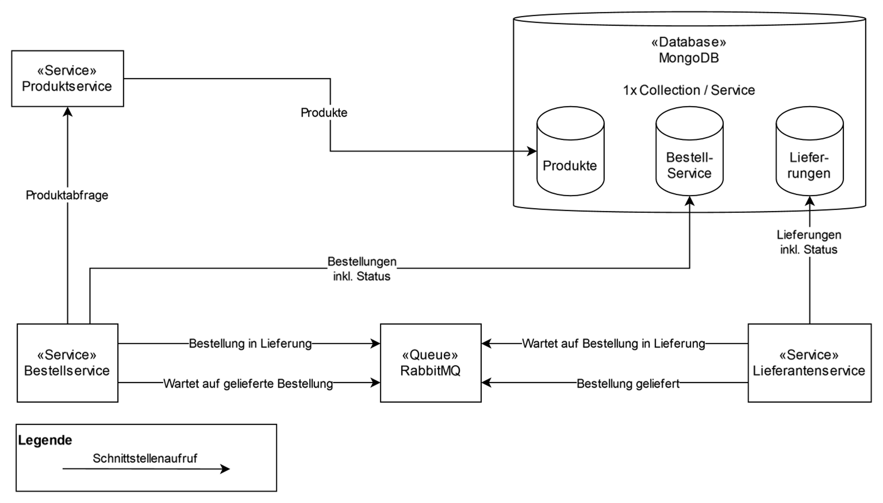
Architekturentwurf – Bausteinsicht
Notes:
Simon

Slide 11
Deployment
Notes:
Erik

Slide 12
Deployment – Demonstration
Starten des Deployments
Notes:
Lennard

Slide 13
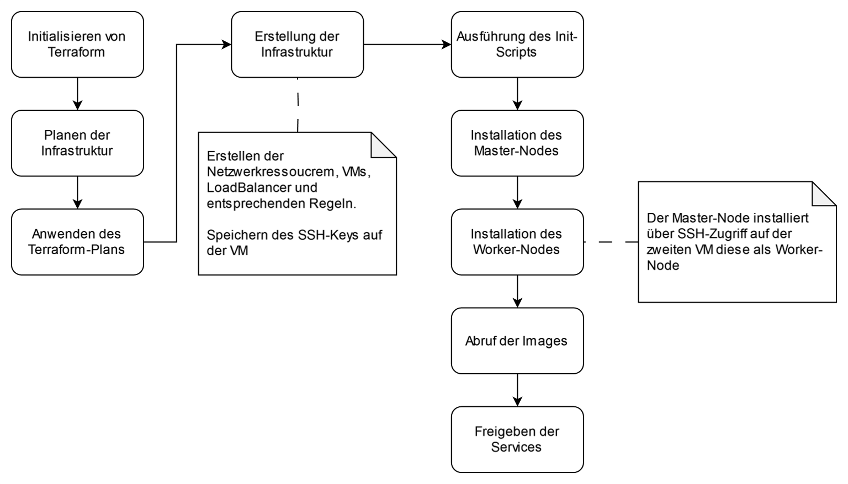
Deployment – Ablaufdiagramm
Notes:
Github: Containerimages und Deploymentfiles (.yaml) für Kubernetes

Slide 14
Deployment – Demonstration
Auswertung des Deployments
Notes:
Lennard

Slide 15
Bewertung

Slide 16
Bewertung
Deployment
Azure
Terraform
Kubernetes
Kubeadm
K3s
Gesamtsystem

Slide 17
Bewertung – Azure
Übersichtlicher, logischer als AWS
Besseres Free-Tier, gut zu evaluieren
Sehr komplex, viele verschachtelte Ressourcen
Erfordert viel Einarbeitung, Erfahrung
Langsames Deployment aus der Weboberfläche
Rechtemanagement (500+ Rollen)
Doppelungen Konten EntraID / Azure

Slide 18
Bewertung – Terraform
Gute Syntax, sinnvolle Struktur
Lösung für alle Probleme
Solides Laufzeitverhalten
Dokumentation von Azure lückenhaft, verteilt
Umständliches Debuggen
Destroy/Deploy der Infrastruktur ~2-5 min, teilweise späte Fehler
Fehler stoppen nicht restliches Deployment
Insgesamt besser als manuelle Konfiguration

Slide 19
Bewertung – Deployment
Setup per Cloud-Init-Skript nur bedingt sinnvoll
Keine Zustandserfassung
Keine einfache Fehlerbehebung
Fragil
Kein Zugriff auf Provider-Inventar (Azure, K8s)
Skalierbarkeit
Configuration Management dafür sinnvoller (z.B. Ansible, Chef)
Notes:
Simon

Slide 20

Bewertung – Kubeadm
Warum kein kubeadm?
Kubeadm benötigt Netzwerkprovider (z.B. Calico)
Calico ausprobiert, funktionierte aber nicht
Möglicherweise Versionsinkompatibilität mit Kubernetes 1.30
Komplexe Fehlersuche
Umfangreiches Setup im Vergleich zu K3s

Slide 21
Bewertung – K3s
Erfahrungen mit K3s
Einfaches Setup
Funktionierte direkt
Wenig gelernt

Slide 22
Bewertung – Kubernetes insgesamt
Sehr komplex, nur oberflächlich benutzt:
Einfacher Service & Deployment
Voreingestelltes managed Netzwerk
Noch nicht betrachtet:
Stateful Containers & Volumes
Security (Segmentierung, Rollen, etc.)
Netzwerkmanagement
Upgrades
Datenbank-Replikationen, Datenbank-Perfomance
…

Slide 23
Bewertung – Gesamtsystem
Für kleines System zufrieden
Azure, Terraform, K3s größtenteils gut zu benutzen
Echte Skalierbarkeit/Redundanz erfordert großen Mehraufwand
Weit von Production-Ready entfernt

Slide 24

Fragen?

